Slide 1



Slide 2


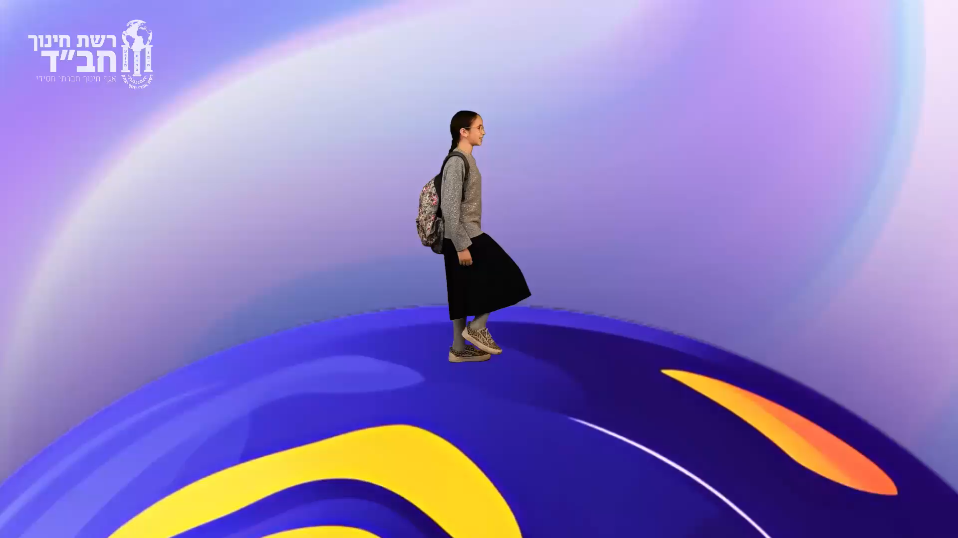

Slide 3
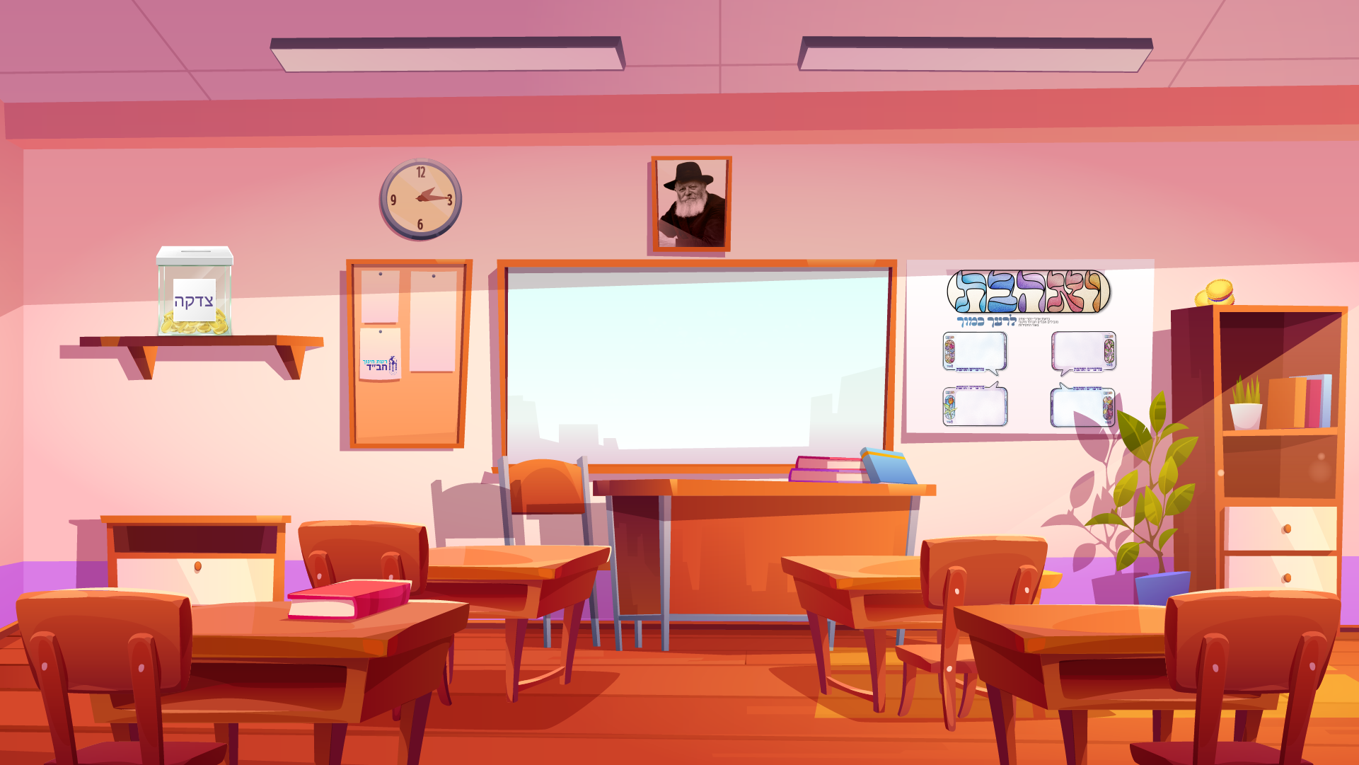

לחצו על המטבעות
המסתתרים בכיתה

Slide 4




מה לדעתכן
מלמד אותנו הפסוק
"אני בצדק אחזה פניך"?
- הכינו את הכרטיס היומי והמטבעות -

Slide 5



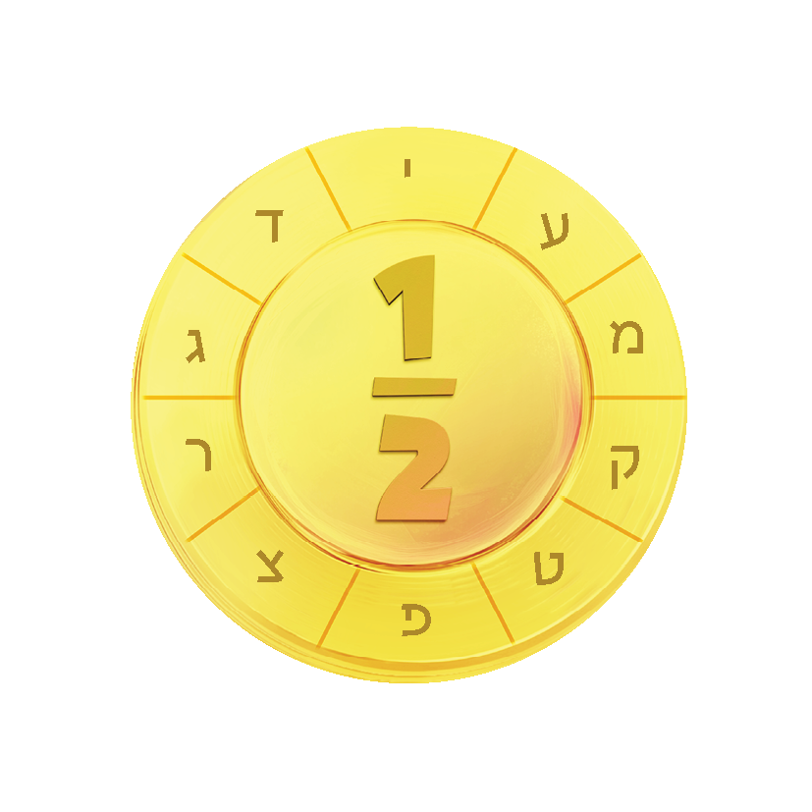
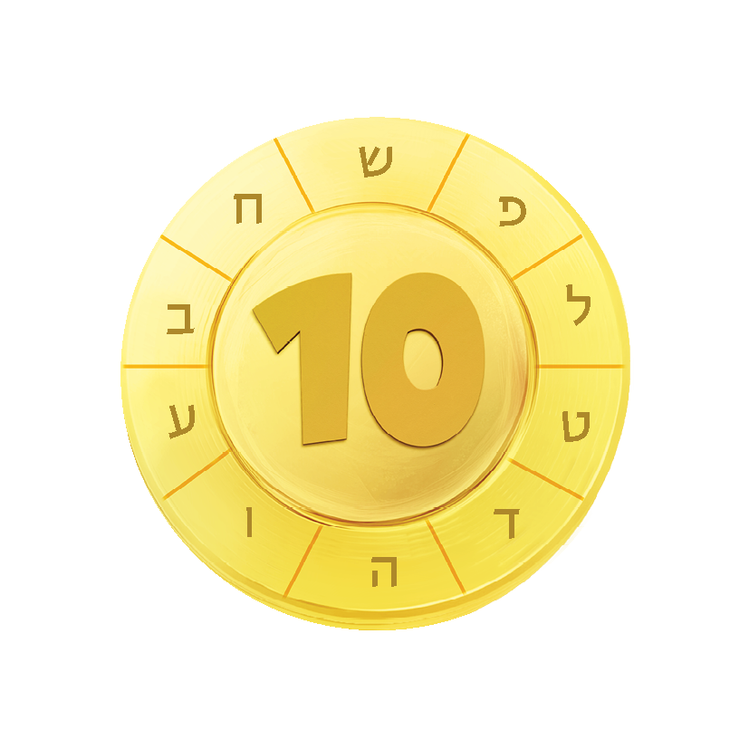
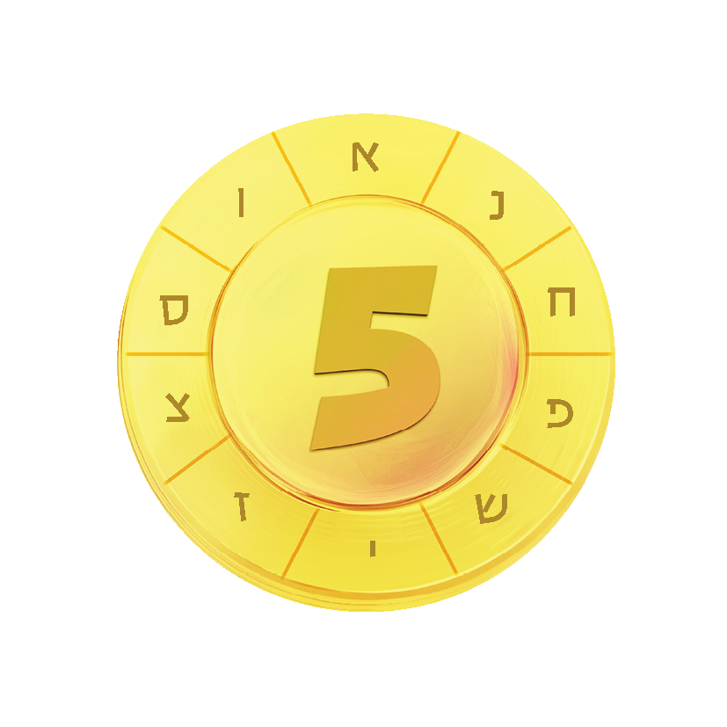


מה לדעתכן
מלמד אותנו הפסוק
"אני בצדק אחזה פניך"?
בחרו את המטבע
של התשובה הנכונה,
והניחו אותו במקום המתאים בקופה שלכם
על חשיבות נתינת צדקה לפני התפילה
על חשיבות התפילה
על חשיבות
הצדק

Slide 6
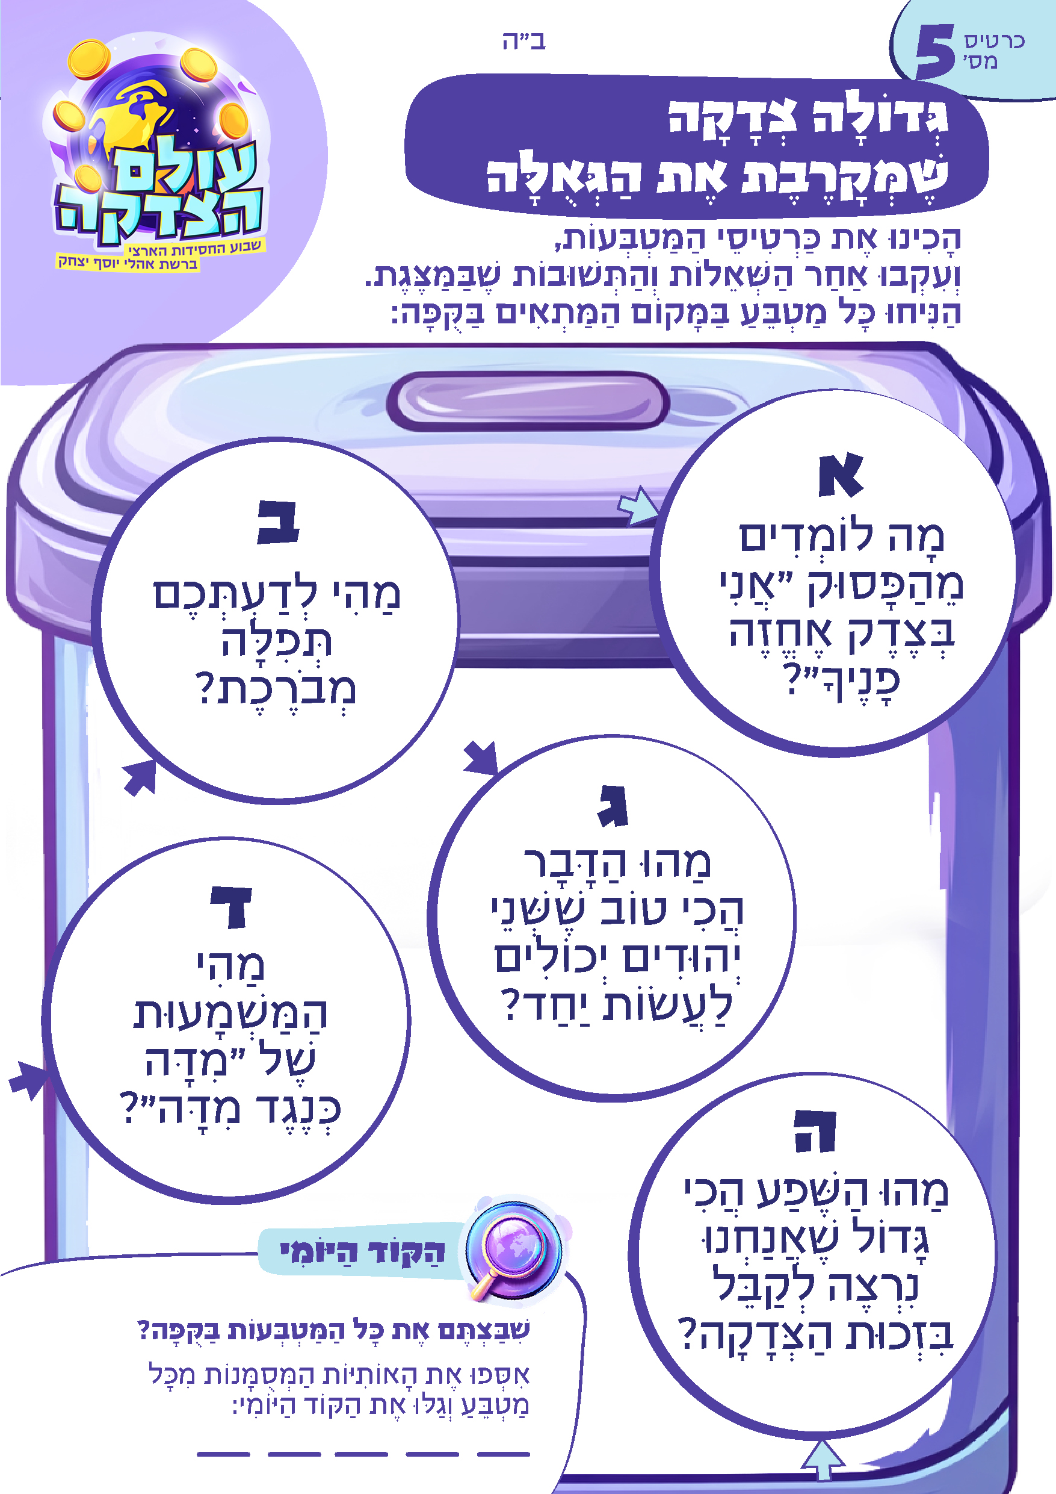
על חשיבות נתינת צדקה לפני התפילה
נכון מאוד!
הניחו את המטבע המתאים בקופה

Slide 7

בגמרא מסופר:
"ר' אלעזר יהיב (= היה נותן) פרוטה לעני, והדר מצלי (= ואז מתפלל)"
כלומר, שרבי אליעזר היה נותן צדקה לעני ואז מתחיל את התפילה.

Slide 8


הגמרא ממשיכה
שההנהגה של רבי אליעזר
היתה מבוססת על הפסוק:
"אני בצדק אחזה פניך"
(בבא בתרא י, א.)
בצדקה
"אני בצדק"
אתפלל
"אחזה פניך"

Slide 9

על סמך המסופר על רבי אליעזר,
נפסק להלכה:
"טוב ליתן צדקה קודם התפילה, שנאמר אני בצדק אחזה פניך"
(שו"ע הלכות תפילה או"ח סימן צ"ב)

Slide 10
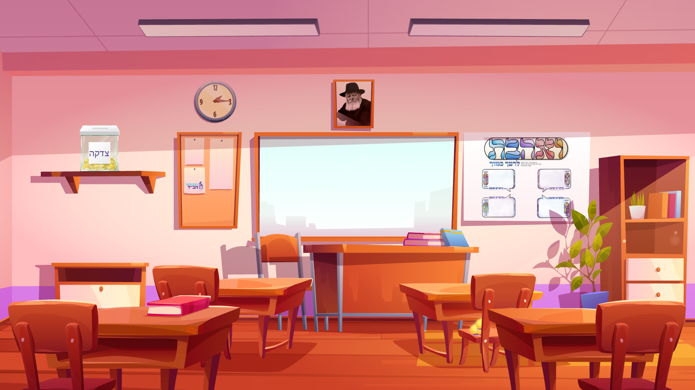
לחצו על המטבעות
המסתתרים בכיתה

Slide 11
מהי לדעתכן תפילה מבורכת במיוחד?
- הכינו את הכרטיס היומי והמטבעות -

Slide 12
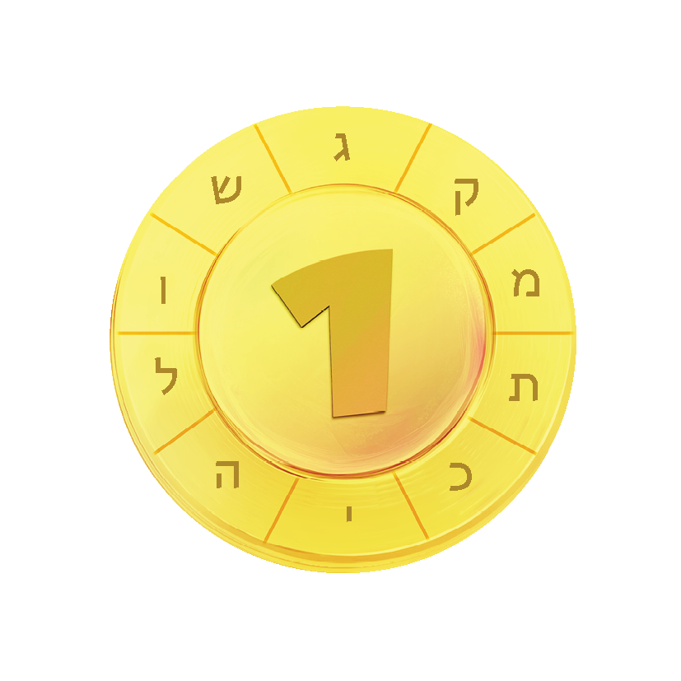
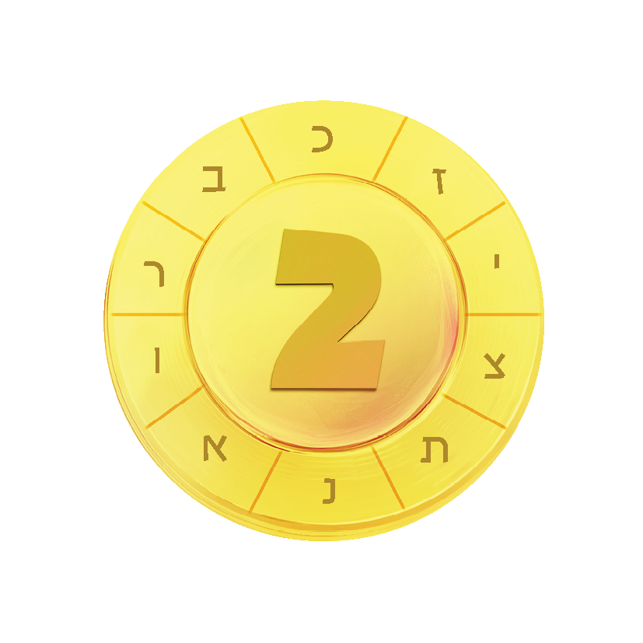
בחרו את המטבע
של התשובה הנכונה,
והניחו אותו במקום המתאים בקופה שלכם
מהי לדעתכן תפילה מבורכת במיוחד?
תפילה בעל פה
תפילה קצרה
תפילה בחיות

Slide 13
תפילה בחיות
נכון מאוד!
הניחו את המטבע המתאים בקופה

Slide 14
הרבי מהר"ש הסביר פעם
שנתינת הצדקה לפני התפילה
עוזרת דבר ראשון לתפילה עצמה.
כשעוזרים להחיות את העני
על ידי נתינת צדקה,
זה עוזר "להחיות" את התפילה.
התפילה שמתפללים אחרי נתינת צדקה היא הרבה יותר משמעותית ו"חיה".

Slide 15


ואכן, לא פעם הרבי המהר"ש היה מחפש קודם התפילה עני,
כדי לתת לו תרומה
או להאכילו
(עפ"י היום יום ב' כסלו)

Slide 16

לחצו על המטבעות
המסתתרים בכיתה

Slide 17
כאשר שני יהודים נפגשים, מהו לדעתכן הדבר הכי טוב שהם יכולים לעשות יחד?
- הכינו את הכרטיס היומי והמטבעות -

Slide 18
כאשר שני יהודים נפגשים, מהו לדעתכן הדבר הכי טוב שהם יכולים לעשות יחד?
בחרו את המטבע
של התשובה הנכונה,
והניחו אותו במקום המתאים בקופה שלכם
למצוא
תחביב משותף,
להנות ממנו יחד
לעשות יחד טובה ליהודי שלישי
ללמוד זה מזה דברים חשובים

Slide 19
לעשות יחד טובה ליהודי שלישי
נכון מאוד!
הניחו את המטבע המתאים בקופה

Slide 20

צדקה הנעשית בשיתוף פעולה של שני יהודים כדי לעזור ליהודי שלישי,
מביאה איתה אחדות וברכה מיוחדת.

Slide 21
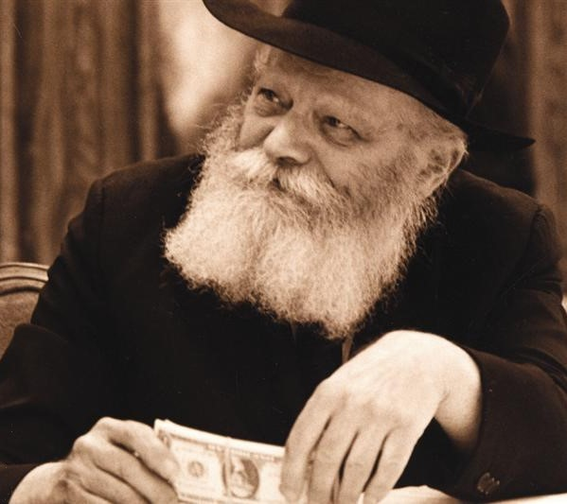
הרבי הסביר שזו אחת הסיבות למעמד "חלוקת הדולרים" - כאשר הרבי היה נותן לאנשים דולר, על מנת שישימו אותו
(או דולר אחר במקומו) - בצדקה.

Slide 22
"וזהו אחד הטעמים להנהוג לאחרונה שכאשר יהודים באים להפגש יחדיו, לבקש ברכה וכיוצא בזה, מקשרים זאת עם שליחות־מצוה בענין של צדקה — בהתאם להוראה הנ״ל שכאשר שני יהודים נפגשים יחדיו, עליהם להשתדל בטובתו של יהודי נוסף, שנקל לקיימה על ידי שליחות־מצוה (פעולה המאחדת את המשלח והשליח) בענין הצדקה, דבר המביא תועלת וטובה למקבל הצדקה״
(ש"פ בשלח, שבת שירה, י"א שבט תשמ"ח)

Slide 23

לחצו על המטבעות
המסתתרים בכיתה

Slide 24
מהי המשמעות של "מידה כנגד מידה"?
- הכינו את הכרטיס היומי והמטבעות -

Slide 25
בחרו את המטבע
של התשובה הנכונה,
והניחו אותו במקום המתאים בקופה שלכם
מהי המשמעות של "מידה כנגד מידה"?
שאם נוהגים במידה מסוימת, אז ה' משיב במידה דומה
שצריך לשים לב איזו מידה מנוגדת לאיזו מידה
שצריך להשתפר במידות טובות

Slide 26
שאם נוהגים במידה מסוימת, אז ה' משיב במידה דומה
נכון מאוד!
הניחו את המטבע המתאים בקופה

Slide 27
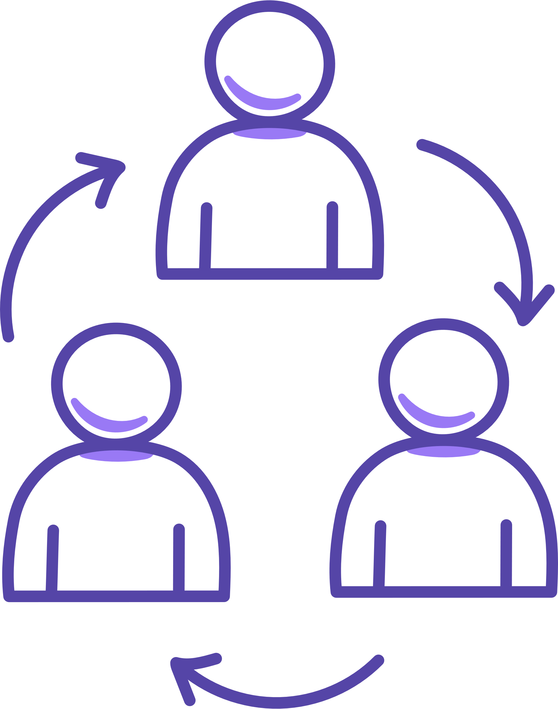
כאשר יהודי עושה מאמץ
ומרבה בנתינת צדקה, הוא זוכה שה'
יחזיר לו ב"מידה כנגד מידה".
כמו שהוא משפיע ברכה וחסד על יהודי אחר, כך ה' ישפיע עליו בחזרה ברכה וחסד!

Slide 28
כמו שאנחנו רואים
בשורות הבאות מספר התניא:
"נודע דבאתערותא דלתתא (-התעוררות מלמטה, מצד האדם) שהאדם מעורר בלבו מדת החסד ורחמנות על כל הצריכים לרחמים, אתערותא דלעילא (-התעוררות מלמעלה, מצד ה') לעורר עליו רחמים רבים ממקור הרחמים להשפיע לו הפירות בעולם הזה והקרן לעולם הבא…"
(תניא אג''ק י"ז)

Slide 29
חלק מההוראות של הרבי
בנושא הצדקה,
קשורות לסגולת הצדקה
למשוך חסד מלמעלה.

Slide 30


כך למשל, הוראת הרבי לשים קופות צדקה ומטבעות על שולחנות הסעודה בחתונה -
כאשר המוזמנים יקיימו את מצוות הצדקה, הם ימשכו מלמעלה שפע לזוג הצעיר.

Slide 31

לחצו על המטבעות
המסתתרים בכיתה

Slide 32
מהו השפע הכי גדול שאנחנו נרצה לקבל
בזכות הצדקה?
- הכינו את הכרטיס היומי והמטבעות -

Slide 33
מהו השפע הכי גדול שאנחנו נרצה לקבל
בזכות הצדקה?
בחרו את המטבע
של התשובה הנכונה,
והניחו אותו במקום המתאים בקופה שלכם
גאולה שלימה, שאז תהיה ברכה והצלחה לכל יהודי
ברכה אישית
לכל יהודי
הצלחה בכל
מה שנעשה

Slide 34
גאולה שלימה, שאז תהיה ברכה והצלחה לכל יהודי
נכון מאוד!
הניחו את המטבע המתאים בקופה

Slide 35

אמרו חז"ל:
"אין ישראל נגאלין אלא בצדקה,
שנאמר: 'ושביה בצדקה'".

Slide 36
הגאולה השלימה,
היא ה"צדקה" הכי גדולה
שאנחנו רוצים שה' יעשה איתנו.
אנחנו מבקשים לקבל מה' כ"צדקה",
את משיח צדקנו ואת הגאולה השלימה,
עם כל הטוב המובטח לנו בימות המשיח.

Slide 37
ואכן, כך כתוב בגמרא:
"ר' יהודה אומר: גדולה צדקה שמקרבת את הגאולה, שנאמר: "כה אמר ה' שמרו משפט ועשו צדקה כי קרובה ישועתי לבוא וצדקתי להגלות" (ישעיה נו, א)"
(בבא בתרא י,א)
אם אנחנו "נעשה צדקה" -
נזכה ל"קרובה ישועתי לבוא וצדקתי להגלות".

Slide 38

כאשר נשים
מטבע בקופה,
נחשוב על כך ש:
"גדולה צדקה שמקרבת את הגאולה"

Slide 39

יפה מאוד,
כל המטבעות שלנו כבר נכנסו לקופה.
כעת, אספו את האותיות המסומנות וגלו את הקוד היומי!

Slide 40



גיליתן את הקוד?
לחצו לבדיקה

Slide 41
ה
ל
ו
א
ג

Slide 42
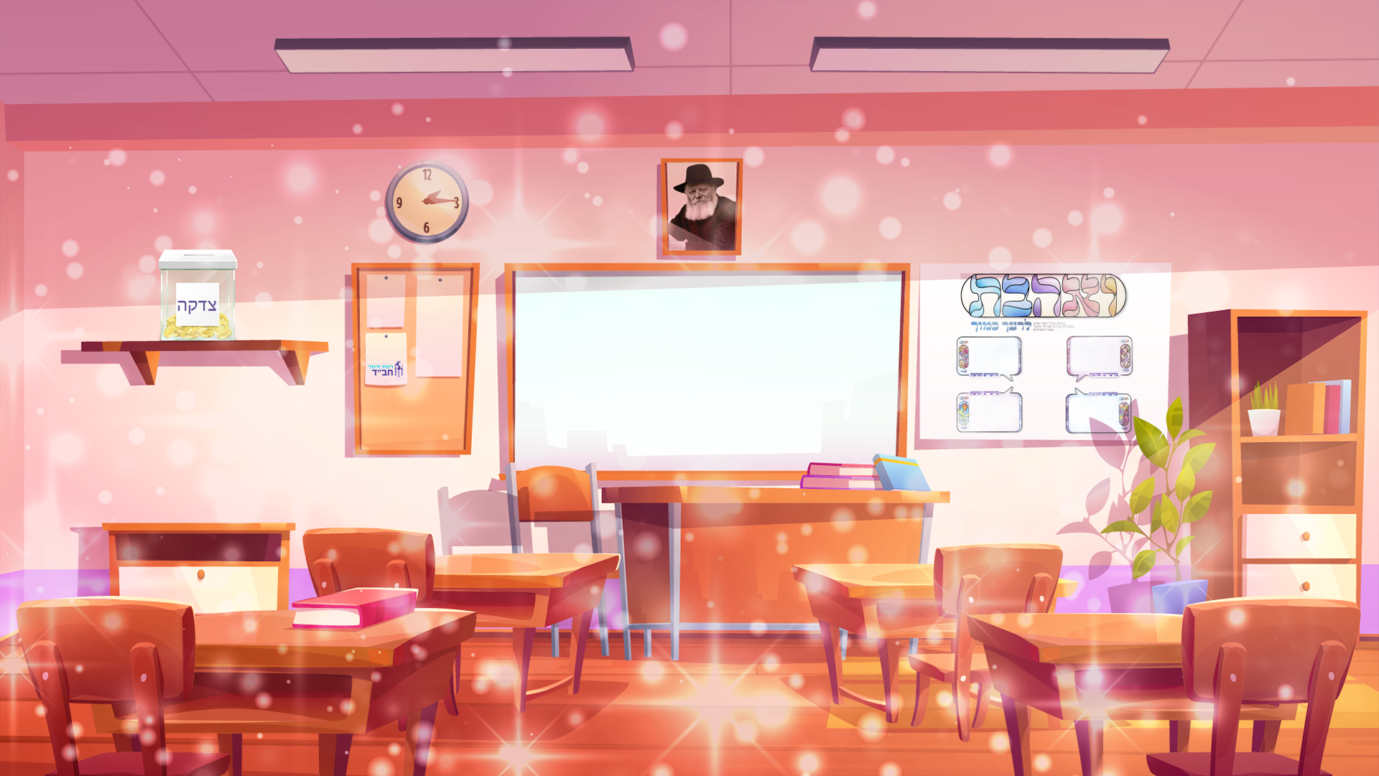

כל הכבוד!

Slide 43
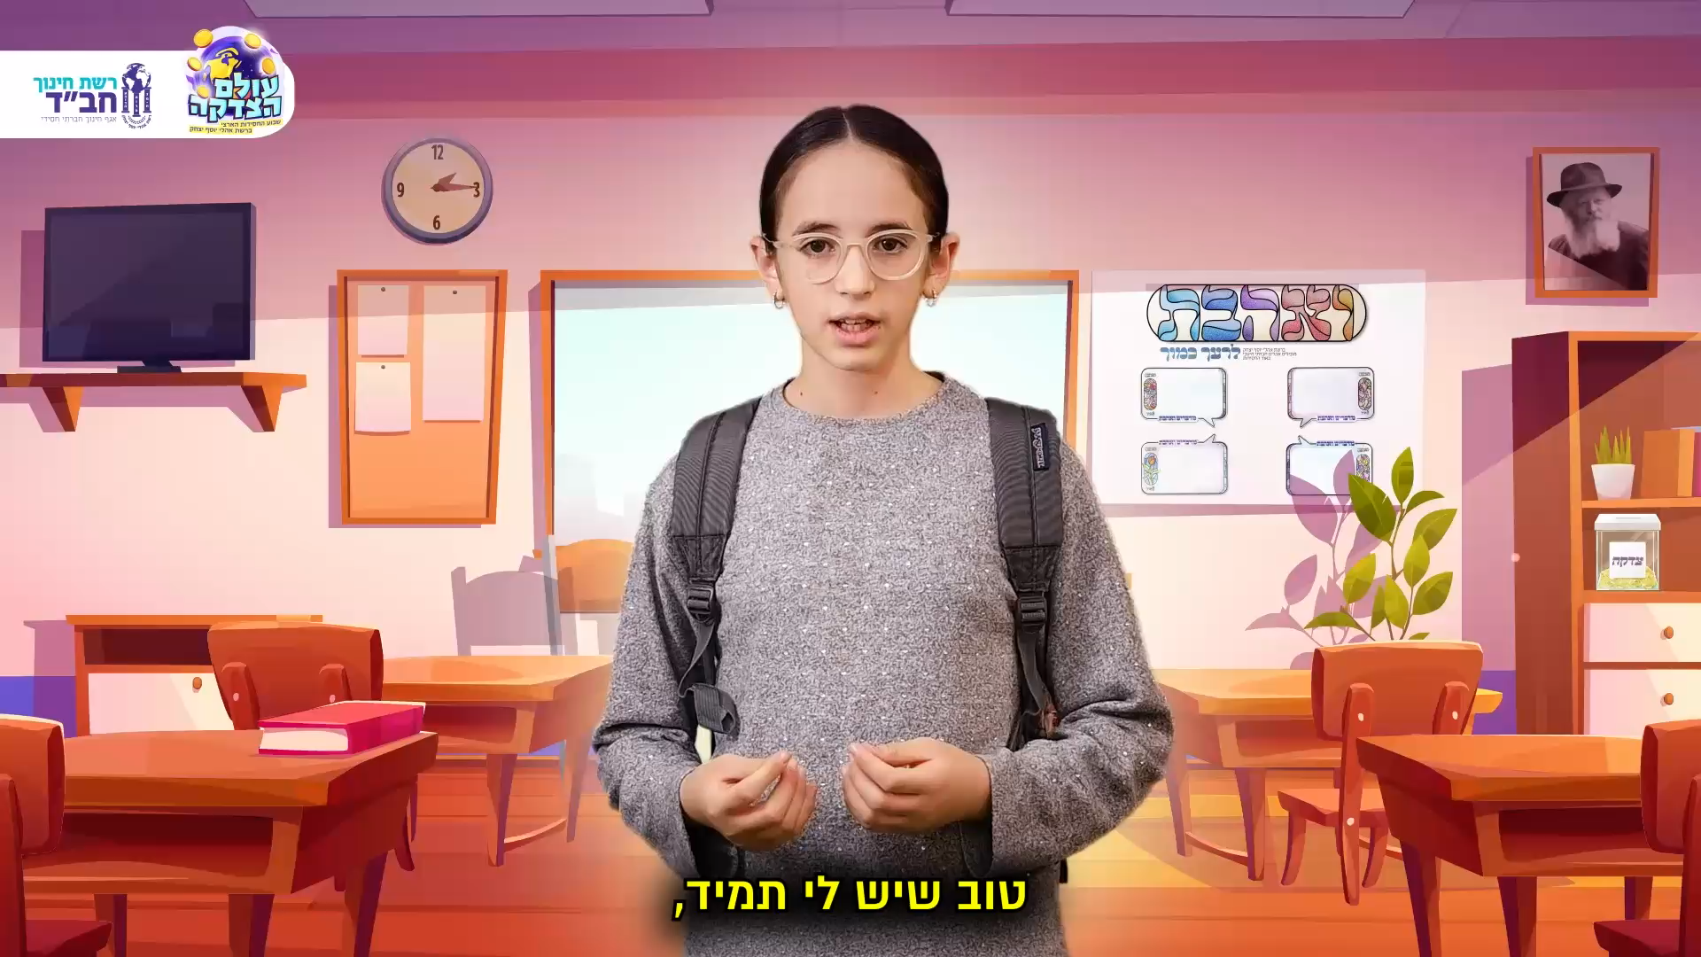

Slide 44


מדברי הרבי:
בי' שבט תשמ"ז אמר הרבי:
"כעת יחלקו דולרים, וכאמור כמה פעמים, שכאן אינו נוגע הכמות אלא לתת זו לצדקה וזה יקרב את הגאולה, גדולה צדקה שמקרבת את הגאולה כפשוטה, גאולה השלימה והאמיתית על ידי משיח צדקנו."

Slide 45

המשימות היומיות:
אכין מטבעות פרוטים עבור נתינת צדקה לפני התפילה בימים הבאים.
אזכיר לכל בני המשפחה לתת צדקה לפני הדלקת נרות שבת.

Slide 46



